Slide 1
Hibernate
NGUYỄN NGỌC LÂN

Slide 2
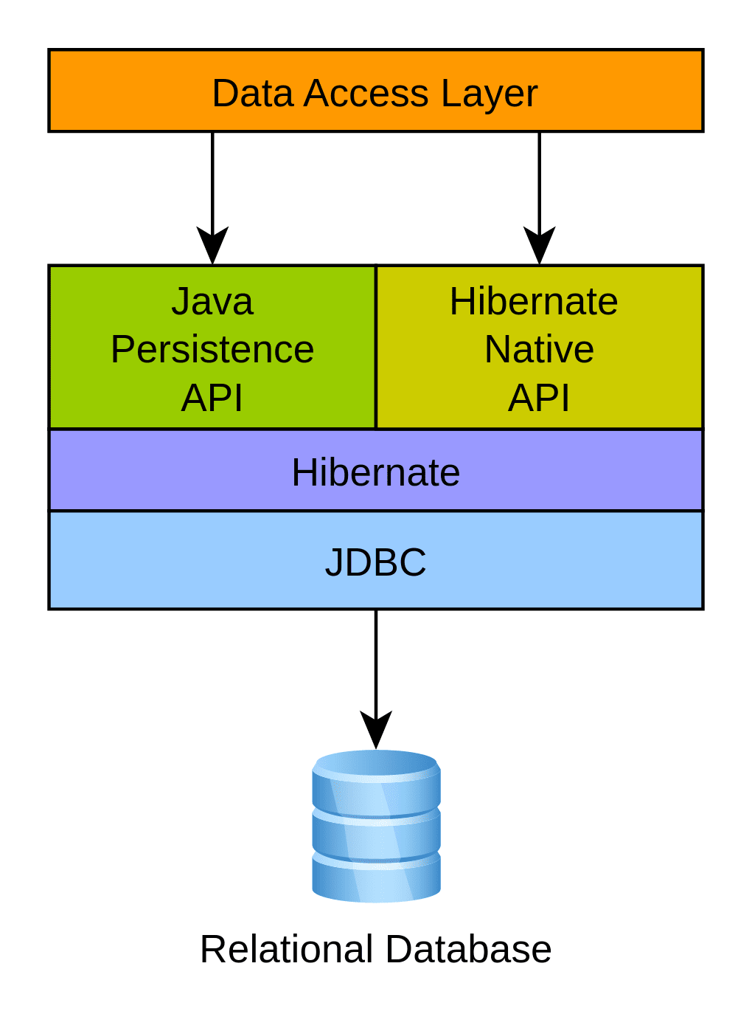
Hibernate Framework
Hibernate, là một giải pháp ORM, "nằm giữa" lớp truy cập dữ liệu ứng dụng Java (Java application data Access) và cơ sở dữ liệu quan hệ (Relational Database), như có thể thấy trong sơ đồ, ứng dụng Java sử dụng API Hibernate để tải, lưu trữ, truy vấn, v.v. dữ liệu miền của nó.

Slide 3
Lợi ích của việc dụng HibernateFramework
Mã nguồn mở và nhẹ.
Hiệu suất cao, bởi vì bộ nhớ cache nằm ngay trong framework. (có 2 loại cache).
Hạn chế sự lặp code (boiler-plate code) như JDBC.
Truy vấn cơ sở dữ liệu một cách độc lập. Vì nó sử dụng HQL (Hibernate Query Language).
Tạo bảng tự động thay vì tự tạo bằng tay.
Cung cấp thống kê truy vấn và trạng thái cơ sở dữ liệu.

Slide 4
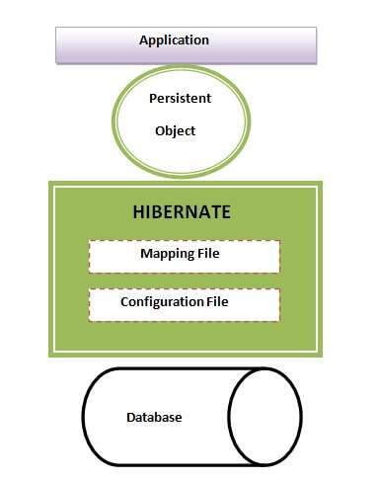
Sơ đồ kiến trúc của Hibernate
Kiến trúc Hibernate được chia làm 4 tầng:
Tầng Application
Tầng Hibernate
Tầng Backhand API
Tầng Database

Slide 5
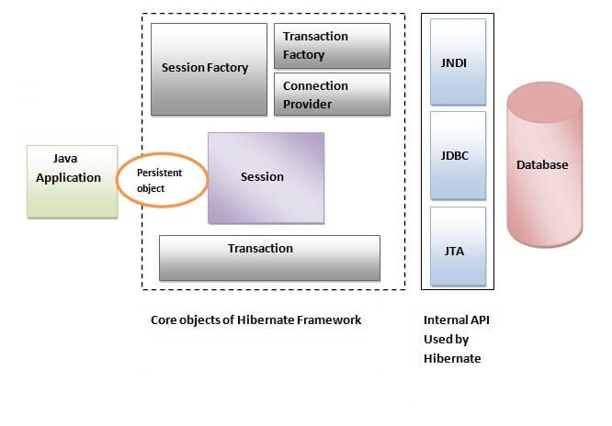
Sơ đồ kiến trúc của Hibernate (bản 3.6)

Slide 6
SessionFactory
Là một interface giúp tạo ra session kết nối đến database bằng cách đọc các cấu hình trong Hibernate configuration.
SessionFactory lưu trữ cache level 2 (tùy chọn) của dữ liệu.
SessionFactory là đối tượng nặng (heavy weight object) nên thường nó được tạo ra trong quá trình khởi động ứng dụng và lưu giữ để sử dụng sau này.
SessionFactory là một đối tượng luồng an toàn (Thread-safe) và được sử dụng bởi tất cả các luồng của một ứng dụng.
Mỗi một database phải có một session factory. Vì vậy, nếu bạn đang sử dụng nhiều cơ sở dữ liệu thì bạn sẽ phải tạo nhiều đối tượng SessionFactory.

Slide 7
Session
Một session được sử dụng để có được một kết nối vật lý với một cơ sở dữ liệu.
Đối tượng Session là nhẹ, đơn luồng, ngắn hạn và được thiết kế để được tạo ra instance mỗi khi tương tác với cơ sở dữ liệu. Các đối tượng liên tục được lưu và truy xuất thông qua một đối tượng Session.
Session lưu trữ level 1 Cache của dữ liệu. (Bắt buộc và luôn luôn)
Mỗi một đối tượng session được Session factory tạo ra sẽ tạo một kết nối đến database.

Slide 8
Transaction
Một Transaction đại diện cho một đơn vị làm việc với cơ sở dữ liệu.
Nó là tùy chọn (không bắt buộc).
Transaction đảm bảo tính toàn vẹn của phiên làm việc với cơ sở dữ liệu. Tức là nếu có một lỗi xảy ra trong transaction thì tất cả các tác vụ thực hiện sẽ thất bại.

Slide 9
ConnectionProvider & TransactionFactory
ConnectionProvider tạo ra các JDBC connection.
ConnectionProvider cung cấp trừu tượng hóa giữa ứng dụng và nền tảng DriverManager hoặc DataSource.
TransactionFactory là nơi sản xuất ra Transaction.
Cả hai đều là không bắt buộc (optional).

Slide 10
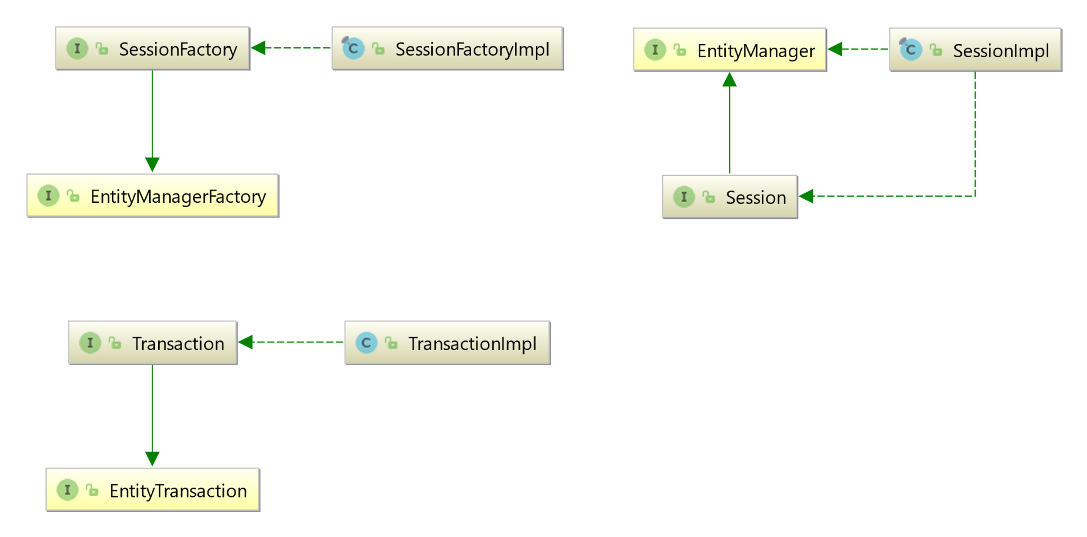
Sơ đồ kiến trúc của Hibernate (Bản 5.X)

Slide 11
SessionFactory (org.hibernate.SessionFactory)
Đại diện cho việc ánh xạ giữa mô hình miền ứng dụng (application domain model) và cơ sở dữ liệu (database). Nó là an toàn với luồng và bất biến. Có khả năng tạo ra những thể hiện của org.hibernate.Session .
EntityManagerFactory tương đương với JPA (Java Persistent API) của SessionFactory. Về căn bản, cả hai cùng đưa đến một triển khai của SessionFactory.
Một SessionFactory là một đối tượng nặng khi tạo. Vậy nên, với mỗi cơ sở dữ liệu, chương trình chỉ nên có duy nhất một liên kết SessionFactory. SessionFactory duy trì những dịch vụ mà Hibernate sử dụng trên tất cả những Session như là cache cấp 2, connection pools, transaction system integrations…

Slide 12
Session (org.hibernate.Session)
Là một đối tượng đơn luồng, ngắn hạn mô hình hóa khái niệm “Đơn vị công việc” (Unit of Work) PoEAA. Trong danh pháp JPA, Session được đại diện bởi một EntityManager.
Phía trong nó, Session chứa một JDBC java.sql.Connection và có khả năng tạo ra những thể hiện của org.hibernate.Transaction .
Nó duy trì những persistence context có khả năng đọc lại (repeatable read -cache level 1) của mô hình miền ứng dụng (application domain model).

Slide 13
Transaction (org.hibernate.Transaction)
Là một đối tượng đơn luồng, ngắn hạn được ứng dụng sử dụng để vạch ra ranh giới giữa các giao dịch vật lý riêng biệt. EntityTransaction tương đương với JPA và cả hai hoạt động như một API trừu tượng để phân tách ứng dụng khỏi hệ thống transaction nền tảng đang sử dụng (JDBC hoặc JTA).

Slide 14
Mô hình miền - Domain Model
Thuật ngữ domain model xuất phát từ lĩnh vực mô hình dữ liệu. Đây là mô hình mô tả về miền vấn đề bạn đang làm việc. Đôi khi, bạn cũng sẽ nghe thấy thuật ngữ persistent classes.
Mô hình miền ứng dụng là đặc tính trung tâm của ORM. Chúng tạo nên các lớp mà bạn muốn liên kết. Hibernate hoạt động tốt nhất nếu các lớp này tuân theo mô hình lập trình Plain Old Object (POJO) / JavaBean.
Trước đây, các ứng dụng sử dụng Hibernate sẽ sử dụng định dạng tệp ánh xạ XML riêng của nó cho mục đích này. Tuy nhiên đã lỗi thời, và được thay thế bằng cách sử dụng Annotation.

Slide 15
JDBC là gì?
JDBC là viết tắt của Java Database Connectivity. Nó cung cấp một bộ API Java để truy cập cơ sở dữ liệu quan hệ từ chương trình Java. Các API Java này cho phép các chương trình Java thực thi các câu lệnh SQL và tương tác với bất kỳ cơ sở dữ liệu tuân thủ SQL nào.
JDBC cung cấp một kiến ​​trúc linh hoạt để viết một ứng dụng độc lập với cơ sở dữ liệu có thể chạy trên các nền tảng khác nhau và tương tác với các DBMS khác nhau mà không cần sửa đổi.

Slide 16
Ưu nhược điểm của JDBC
Ưu điểm:
Nhược điểm:
Xử lý SQL đơn giản và gọn gàng
Hiệu suất tốt với dữ liệu lớn
Rất tốt cho các ứng dụng nhỏ
Cú pháp đơn giản để dễ học
Phức tạp nếu nó được sử dụng trong các dự án lớn
Chi phí lập trình lớn
Không đóng gói
Khó thực hiện khái niệm MVC
Truy vấn là DBMS cụ thể

Slide 17
ORM là gì?
ORM là viết tắt của Object-Relational Mapping (ORM) là một kỹ thuật lập trình để chuyển đổi dữ liệu giữa các cơ sở dữ liệu quan hệ và các ngôn ngữ lập trình hướng đối tượng như Java, C# ...
No. | Ưu điểm của ORM
1 | Cho phép đối tượng truy cập mã nghiệp vụ thay vì bảng DB.
2 | Ẩn các chi tiết của các truy vấn SQL từ logic OO.
3 | Dựa trên JDBC 'under the hood'
4 | Không cần phải đối phó với việc thực hiện cơ sở dữ liệu.
5 | Các thực thể dựa trên các khái niệm nghiệp vụ thay vì cấu trúc cơ sở dữ liệu.
6 | Quản lý Transaction và tạo ra key tự động.
7 | Phát triển ứng dụng nhanh chóng.

Slide 18
Bốn giải pháp của ORM
No. | Giải pháp
1 | Một API để thực hiện các thao tác CRUD cơ bản trên các đối tượng của các lớp persistent.
2 | Một ngôn ngữ hoặc API để chỉ định các truy vấn đề cập đến các lớp và thuộc tính của các lớp.
3 | Một phương tiện có thể cấu hình để chỉ định siêu dữ liệu ánh xạ.
4 | Một kỹ thuật tương tác với các đối tượng giao dịch để thực hiện dirty checking, lazy loading, join fetching và các chức năng tối ưu hóa khác.

Slide 19
Cấu Hình Hibernate - Configuration
Hibernate yêu cầu biết trước các thông tin để giúp các lớp Java ánh xạ đến bảng cơ sở dữ liệu. Nó cũng yêu cầu một tập hợp các thiết lập cấu hình cùng các tham số liên quan khác. Tất cả các thông tin như vậy thường được cung cấp dưới dạng file thuộc tính Java tiêu chuẩn có tên gọi là hibernate.properties, hoặc dưới dạng file XML có tên hibernate.cfg.xml. Khi sử dụng JPA, những thông tin này được lưu trong persistences.xml
Chúng ta sử dụng file XML hibernate.cfg.xml và persistences.xml để chỉ định các thuộc tính Hibernate. Hầu hết các thuộc tính trong đây nếu không được chỉ rõ sẽ đều lấy giá trị mặc định của chúng. Không nhất thiết phải sử dụng file properties trừ khi nó thực sự là bắt buộc.

Slide 20
Các thuộc tính cấu hình trong Hibernate
No. | Thuộc tính | Mô tả
1 | hibernate.dialect | Thuộc tính này làm cho Hibernate tạo ra SQL thích hợp cho cơ sở dữ liệu đã chọn.
2 | hibernate.connection.driver_class | JDBC driver class.
3 | hibernate.connection.url | JDBC URL của cơ sở dữ liệu.
4 | hibernate.connection.username | username của cơ sở dữ liệu.
5 | hibernate.connection.password | password của cơ sở dữ liệu.
6 | hibernate.connection.pool_size | Giới hạn số kết nối đang chờ trong pool kết nối cơ sở dữ liệu Hibernate.
7 | hibernate.connection.autocommit | Cho phép chế độ autocommit để được sử dụng cho JDBC connection.

Slide 21
Ví dụ về hibernate.cfg.xml
<?xml version='1.0' encoding='utf-8'?> <!DOCTYPE hibernate-configuration PUBLIC "-//Hibernate/Hibernate Configuration DTD//EN" "http://www.hibernate.org/dtd/hibernate-configuration-3.0.dtd"> <hibernate-configuration> <session-factory> <property name="connection.url">jdbc:mysql://localhost:3306/demo</property> <property name="connection.driver_class">com.mysql.cj.jdbc.Driver</property> <property name="dialect">org.hibernate.dialect.MySQL5Dialect</property> <property name="current_session_context_class">thread</property> <property name="hibernate.connection.username">taikhoansql</property> <property name="hibernate.connection.password">matkhausql</property> <property name="hibernate.hbm2ddl.auto">update</property> <property name="hibernate.connection.autocommit">true</property> <property name="hibernate.jdbc.batch_size">50</property> <property name="hibernate.show_sql">true</property> </session-factory> </hibernate-configuration>

Slide 22
Ví dụ về persistence.xml (hibernateJPA)
<?xml version="1.0" encoding="UTF-8"?> <persistence xmlns="http://java.sun.com/xml/ns/persistence" version="2.0"> <persistence-unit name="persistence"> <description>Demo Hibernate Entity Manager</description> <provider>org.hibernate.jpa.HibernatePersistenceProvider</provider> <properties> <property name="javax.persistence.jdbc.driver" value="com.mysql.jdbc.Driver" /> <property name="javax.persistence.jdbc.url" value="jdbc:mysql://localhost:3306/vidu" /> <property name="javax.persistence.jdbc.user" value=“taikhoanmysql" /> <property name="javax.persistence.jdbc.password" value=“matkhaumysql" /> <property name="hibernate.show_sql" value="true" /> <property name="hibernate.connection.provider_disables_autocommit" value="true"/> </properties> </persistence-unit> </persistence>

Slide 23
Chú ý!
Ở phần dialect, vì ta sử dụng MySQL nên sử dụng org.hibernate.dialect.MySQLDialect , ngoài ra khi sử dụng các database khác ta có thể thay đổi các giá trị tương ứng với nó.
Và conection.driver_class, ta cần thêm driver cần thiết vào thì chương trình mới có thể hoạt động. Ở đây là com.mysql.cj.jdbc.Driver. Đối với những cơ sở dữ liệu khác, ta thay đổi tên conection driver cho phù hợp, như là org.hibernate.dialect.SQLServer2008Dialect cho SQLServer2008, org.hibernate.dialect.OracleDialect cho Oracle….
Ngoài cách tải và thêm trực tiếp vào JDBC Driver vào thư viện ta có thể sử dụng Maven.

Slide 24
Thêm JDBC Driver vào thư viện với Maven (pom.xml)
<?xml version="1.0" encoding="UTF-8"?> <project xmlns="http://maven.apache.org/POM/4.0.0" xmlns:xsi="http://www.w3.org/2001/XMLSchema-instance" xsi:schemaLocation="http://maven.apache.org/POM/4.0.0 http://maven.apache.org/xsd/maven-4.0.0.xsd"> <modelVersion>4.0.0</modelVersion> <groupId>groupId</groupId> <artifactId>TaoHibernate</artifactId> <version>1.0-SNAPSHOT</version> <dependencies> <dependency> <groupId>mysql</groupId> <artifactId>mysql-connector-java</artifactId> <version>8.0.19</version> </dependency> </dependencies> </project>

Slide 25
Session
Chức năng chính của session là cung cấp các thao tác create, update, read và delete cho các thể hiện các lớp thực thể được ánh xạ. Các thể hiện có thể tồn tại ở một trong ba trạng thái sau đây tại một thời điểm nhất định:
transient: Một thể hiện mới của một lớp persistent không liên quan đến một Session, không có đại diện trong cơ sở dữ liệu và không có giá trị định danh được coi là transient (tạm thời) bởi Hibernate.
persistent: Bạn có thể tạo một thể hiển transient persistent bằng cách liên kết nó với một session. Một thể hiện persistent có một dại diện trong cơ sở dữ liệu, một giá trị định danh và được liên kết với một Session.
detached: Khi chúng ta đóng session trong Hibernate, thể hiện persistent sẽ trở thành một thể hiện detached.

Slide 26
Session
Một thể hiện Session là serializable nếu các lớp persistent của nó là serializable. Một transaction thông thường nên sử dụng cấu trúc sau đây:
Session session = factory.openSession(); Transaction tx = null; try { tx = session.beginTransaction(); // do some work ... tx.commit(); } catch (Exception e) { if (tx!=null) tx.rollback(); e.printStackTrace(); } finally { session.close(); }

Slide 27
Hibernate - Persistent Class
Các lớp Java có các đối tượng hoặc các thể hiện sẽ được lưu trữ trong các bảng cơ sở dữ liệu được gọi là các lớp persistent trong Hibernate. Hibernate hoạt động tốt nhất nếu các lớp này tuân theo một số quy tắc đơn giản, còn được gọi là mô hình lập trình Plain Old Java Object (POJO).
Các quy tắc chính của các lớp persistent.
Tất cả các lớp Java persistent cần có constructor mặc định.
Tất cả các lớp phải có một ID để cho phép dễ dàng xác định các đối tượng của bạn trong Hibernate và cơ sở dữ liệu. Thuộc tính này ánh xạ tới cột khoá chính của một bảng cơ sở dữ liệu (optional).
Tất cả các thuộc tính phải có phương thức setter và getter.
Lớp persistent là non-final hoặc được impliments từ interface có các phương thức là public (optional).
Tất cả các lớp không extend hoặc implement một vài lớp và interface đặc biệt được yêu cầu bởi EJB framework.

Slide 28
Ví dụ về một class POJO
public class Employee { private int id; private String firstName; private String lastName; private int salary; public Employee() {} public Employee(String fname, String lname, int salary) { this.firstName = fname; this.lastName = lname; this.salary = salary; } //Getter & Setter }

Slide 29
Hibernate - Mapping
Ánh xạ đối tượng / quan hệ ban đầu được xác định trong file XML. Tệp ánh xạ này hướng dẫn Hibernate làm thế nào để ánh xạ lớp (hoặc các lớp) đã xác định vào các bảng cơ sở dữ liệu.
Sau đó, một phương pháp khác được phát triển để thay thế cách mapping bằng file xml, đó chính là sử dụng Annotation.

Slide 30
Ví dụ file mapping XML trong Hiberante
public class Student { private int id; private String name; public Student() { } public Student(int id, String name) { this.id = id; this.name = name; } public int getId() { return id; } public void setId(int id) { this.id = id; } public String getName() { return name; } public void setName(String name) { this.name = name; }
Bên trái là một Class POJO (Student.Java), và dưới đây là bảng (tbl_student) trong cơ sở dữ liệu thể hiện Class đó:
CREATE TABLE `tbl_student` ( `id` INTEGER NOT NULL, `name` VARCHAR(255) NOT NULL, PRIMARY KEY (`id`) );

Slide 31
Ví dụ file mapping XML trong Hiberante (Student.hbm.xml)
<?xml version='1.0' encoding='utf-8'?> <!DOCTYPE hibernate-mapping PUBLIC "-//Hibernate/Hibernate Mapping DTD 3.0//EN" "http://www.hibernate.org/dtd/hibernate-mapping-3.0.dtd"> <hibernate-mapping> //Thuc the co “Entity.Student” se map voi bang “tbl_student” trong schema database “demo” <class name="Entity.Student" table="tbl_student" schema="demo"> //id có ten “id” se map voi cot id trong database
<id name="id"> <column name="id" sql-type="int(11)"/> </id>
//thuoc tinh có ten “name” se map voi cot “name” trong database <property name="name"> <column name="name" sql-type="varchar(255)"/> </property> </class> </hibernate-mapping>

Slide 32
Mapping với Annotation
//@Entity đánh dấu lớp này như một Entity Bean
@Entity
//@Table giúp chỉ định chi bảng được sử dụng trong cơ sở dữ liệu.
//Ở đây, tên bảng được thiết lập là “Student” @Table(name = "Student") public class Student {
//@Id để đánh dấu thuộc tính này là khóa chính @Id
//@GeneratedValue chỉ định chiến lược tạo key. Ở đây là Identity – tự tăng. @GeneratedValue(strategy = GenerationType.IDENTITY)
//@Column chỉ định chi tiết cột, ở đây thuộc tính int id sẽ map với cột id trong cơ sở dữ liệu @Column(name = "id",nullable = false) private int id;
//@Column thuộc tính String name sẽ map với cột name. @Column(name = "name") private String name; //Constructor,Getter&Setter }

Slide 33
Hibernate - Mapping Types
Hibernate có thể hiểu cả biểu diễn Java lẫn JDBC của dữ liệu ứng dụng. Khả năng đọc/ghi dữ liệu này từ/đến cơ sở dữ liệu là chức năng của một kiểu Hibernate. Một kiểu, trong trường hợp này, là một triển khai của org.hibernate.type.Type.
Hibernate phân các kiểu (Type) thành 2 nhóm:
Value types (Kiểu giá trị).
Entity types (Kiểu thực thể).

Slide 34
Kiểu giá trị - Value types
Một Value types là một phần dữ liệu không xác định vòng đời của chính nó. Trên thực tế, nó thuộc sở hữu của một thực thể, thứ xác định vòng đời của nó.
Nhìn theo một cách khác, tất cả trạng thái của một thực thể (entity) được tạo thành hoàn toàn từ các loại giá trị. Các trường trạng thái hoặc thuộc tính JavaBean được gọi là các persistent attributes. Persistent attributes của lớp Contact là các Value types.
Các Value types được chia làm ba loại:
Kiểu cơ bản:
Kiểu nhúng (Embeddable types)
Kiểu Collection (Collection types)

Slide 35
Kiểu thực thể - Entity types
Kiểu thực thể tồn tại độc lập với các đối tượng khác trong khi các kiểu giá trị thì không. Các thực thể là các lớp mô hình miền tương quan với các hàng (row) trong các bảng cơ sở dữ liệu (database), sử dụng một mã định danh duy nhất (unique identifier). Do một thực thể chỉ có một mã định danh duy nhất, nên các thực thể tồn tại độc lập và xác định vòng đời của chính chúng.

Slide 36
Ví dụ về Mapping Type:
@Entity(name = "Contact")
public static class Contact { @Id private Integer id; private Name name; private String notes; private URL website; private boolean starred; //Getters and setters are omitted for brevity } @Embeddable public class Name { private String first; private String middle; private String last; // getters and setters omitted }
Lớp Contact là một ví dụ về Kiểu thực thể.
Các kiểu cơ bản: Integer, String, URL, boolean
Name là kiểu nhúng.
Ngoài ra còn có kiểu Collection. Nhưng không được đề cập tại đây.

Slide 37
Cấu hình Hibernate & thực thi chương trình. (Phiên bản Hibernate 3.6)
Tạo Persistence Class đại diện cho một Table.
Mapping Persistence Class và Database. Có 2 cách để Mapping Persistence Class: classfilename.hbm.xml và Annotation
Cấu hình Hibernate thông qua hibernate.cfg.xml
Sử dụng một Class Ultils tạo ra SessionFactory từ hibernate.cfg.xml
Truy vấn dữ liệu với HQL (Hibernate Query Language)

Slide 38
Persistence Class (TblUserEntity.java) (Mapping với Annotation)
@Entity @Table(name = "tbl_user", schema = "demo", catalog = "") public class TblUserEntity { @Id@GeneratedValue(strategy = GenerationType.IDENTITY) @Column(name = "ID", nullable = false) private long id; @Column(name = "UserName", nullable = false, length = 255) private String userName; @Column(name = "Password", nullable = false, length = 255) private String password; @Column(name = "Email", nullable = false, length = 255) private String email;
//Constructor, Getter&Setter }
Đây là một Class tượng trưng cho bảng User trong Database.
@Entity: đánh dấu đây là thực thể.
@Table: Class này map với tbl_user trong database.
@Id: Khóa chính
@Column: Các cột trong bảng.

Slide 39
Mapping với Xml: (TblUserEntity.hbm.xml)
<?xml version='1.0' encoding='utf-8'?> <!DOCTYPE hibernate-mapping PUBLIC "-//Hibernate/Hibernate Mapping DTD 3.0//EN" "http://www.hibernate.org/dtd/hibernate-mapping-3.0.dtd"> <hibernate-mapping> <class name="org.demo.model.TblUserEntity" table="tbl_user" schema="demo"> <id name="id"> <column name="ID" sql-type="bigint(20)"/> </id> <property name="userName"> <column name="UserName" sql-type="varchar(255)"/> </property> <property name="password"> <column name="Password" sql-type="varchar(255)"/> </property> <property name="email"> <column name="Email" sql-type="varchar(255)"/> </property> </class> </hibernate-mapping>

Slide 40
Cấu hình Hibernate (hibernate.cfg.xml)
<?xml version='1.0' encoding='utf-8'?> <!DOCTYPE hibernate-configuration PUBLIC "-//Hibernate/Hibernate Configuration DTD//EN" "http://www.hibernate.org/dtd/hibernate-configuration-3.0.dtd"> <hibernate-configuration> <session-factory> <property name="connection.url">jdbc:mysql://localhost:3306/demo</property> <property name="connection.driver_class">com.mysql.cj.jdbc.Driver</property> <property name="dialect">org.hibernate.dialect.MySQLDialect</property> <property name="current_session_context_class">thread</property> <property name="connection.username">taikhoanmysql</property> <property name="connection.password">matkhaumysql</property> <mapping resource="TblUserEntity.hbm.xml"/> <mapping class="org.demo.model.TblUserEntity"/> </session-factory> </hibernate-configuration>
File TblUserEntity được Map với TblUserEntity.hbm.xml

Slide 41
File HibernateUtil
import… public class HibernateUtils { private static final SessionFactory sessionFactory = buildSessionFactory(); private static SessionFactory buildSessionFactory() { try { // Tạo đối tượng ServiceRegistry từ hibernate.cfg.xml ServiceRegistry serviceRegistry = new StandardServiceRegistryBuilder()// .configure("hibernate.cfg.xml").build(); // Tạo nguồn siêu dữ liệu (metadata) từ ServiceRegistry Metadata metadata = new MetadataSources(serviceRegistry).getMetadataBuilder().build(); return metadata.getSessionFactoryBuilder().build(); } catch (Throwable ex) { System.err.println("Initial SessionFactory creation failed." + ex); throw new ExceptionInInitializerError(ex); } } public static SessionFactory getSessionFactory() { return sessionFactory; } }

Slide 42
Truy vấn dữ liệu với HQL (Hibernate Query Language)
Import… public class QueryObjectDemo { public static void main(String[] args) { SessionFactory factory = new HibernateUtils().getSessionFactory(); Session session = factory.getCurrentSession(); session.getTransaction().begin(); String sql = "Select u from "+ TblUserEntity.class.getName() + " u"; Query<TblUserEntity> query = session.createQuery(sql); List<TblUserEntity> userEntities = query.getResultList(); for (TblUserEntity user: userEntities) { System.out.println("user :" + user.getUserName()); System.out.println("password " + user.getPassword()); } session.getTransaction().commit(); } }

Slide 43
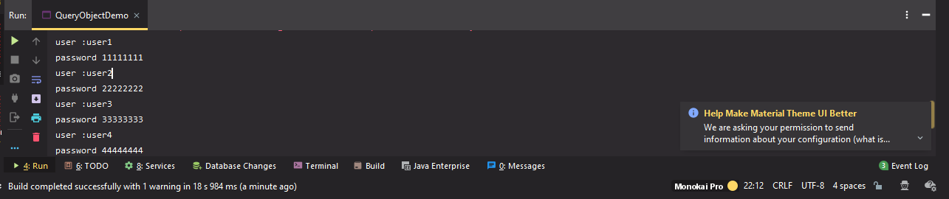
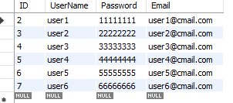
Kết quả
Từ Database:

Slide 44
Ví dụ với Hibernate 5X - JPA
Phần trước ta đã thấy được cách làm việc với Session, ở phần này, ta sẽ sử dụng JPA.
JPA EntityManager được sử dụng để truy cập vào một cơ sở dữ liệu trong một chương trình cụ thể. Nó được sử dụng để quản lý những thể hiện của thực thể persistent (persistent entity instances), để tìm kiếm những thực thể theo khóa chính, và truy vẫn trên các thực thể.
Để sử dụng JPA, thay vì cấu hình bằng file hibernate.cfg.xml, ta sẽ cấu hình với persistences.xml

Slide 45
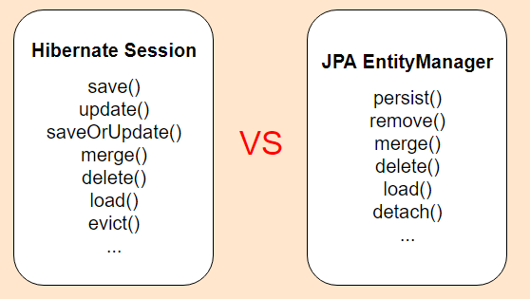
EntityManager & Session
EntityManager là chuẩn của JPA dùng để thực hiện truy vấn database (thêm, sửa, xóa…). Còn Session chỉ dùng riêng cho Hibernate.
Tất cả các framework ORM thừa kế từ JPA đều có thể sử dụng lại EntityManager (mỗi framework có một cách cài đặt lại khác nhau).

Slide 46
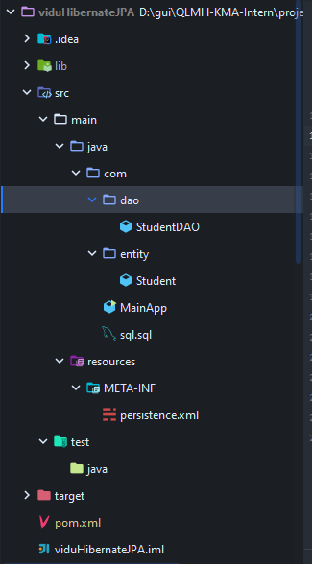
Mô hình Project
Công nghệ sử dụng:
MySQL
Hibernate JPA
Maven
File cấu hình pesistence.xml được đặt trong META-INF.

Slide 47
Cơ sở dữ liệu (MySQL):
CREATE TABLE `student` ( `id` int(11) NOT NULL AUTO_INCREMENT, `name` varchar(45) DEFAULT NULL, `address` varchar(255) DEFAULT NULL, PRIMARY KEY (`id`) );

Slide 48
Thư viện sử dụng ( trong file pom.xml)
<?xml version="1.0" encoding="UTF-8"?> <project xmlns="http://maven.apache.org/POM/4.0.0" xmlns:xsi="http://www.w3.org/2001/XMLSchema-instance" xsi:schemaLocation="http://maven.apache.org/POM/4.0.0 http://maven.apache.org/xsd/maven-4.0.0.xsd"> <modelVersion>4.0.0</modelVersion> <groupId>groupId</groupId> <artifactId>viduHibernateJPA</artifactId> <version>1.0-SNAPSHOT</version> <properties> <maven.compiler.source>1.11</maven.compiler.source> <maven.compiler.target>1.11</maven.compiler.target> </properties> <dependencies> <dependency> <groupId>org.hibernate</groupId> <artifactId>hibernate-core</artifactId> <version>5.4.12.Final</version> </dependency> <dependency> <groupId>org.hibernate</groupId> <artifactId>hibernate-entitymanager</artifactId> <version>5.4.12.Final</version> </dependency> <dependency> <groupId>mysql</groupId> <artifactId>mysql-connector-java</artifactId> <version>8.0.19</version> </dependency> </dependencies> </project>

Slide 49
Cấu hình Hibernate-JPA (persistence.xml)
<?xml version="1.0" encoding="UTF-8"?> <persistence xmlns="http://java.sun.com/xml/ns/persistence" version="2.0"> <persistence-unit name="persistence"> <description>Demo Hibernate Entity Manager</description> <provider>org.hibernate.jpa.HibernatePersistenceProvider</provider> <properties> <property name="javax.persistence.jdbc.driver" value="com.mysql.jdbc.Driver" /> <property name="javax.persistence.jdbc.url" value="jdbc:mysql://localhost:3306/vidu" /> <property name="javax.persistence.jdbc.user" value="root" /> <property name="javax.persistence.jdbc.password" value="Admin123" /> <property name="hibernate.show_sql" value="true" /> <property name="hibernate.connection.provider_disables_autocommit" value="true"/> </properties> </persistence-unit> </persistence>

Slide 50
Thực thể Student - (student.java)
@Entity @Table(name = "student") public class Student implements Serializable{ private static final long serialVersionUID = 1L; @Id @Column(name = "id") @GeneratedValue(strategy = GenerationType.IDENTITY) private int id; @Column(name = "name") private String name; @Column(name = "address") private String address; // getter - setter }

Slide 51
StudentDAO để lấy dữ liệu từ Database (StudentDAO.java)
public class StudentDAO { EntityManagerFactory entityManagerFactory = Persistence.createEntityManagerFactory("persistence"); EntityManager entityManager = entityManagerFactory.createEntityManager(); public void save(Student Student) { entityManager.getTransaction().begin(); entityManager.persist(Student); entityManager.getTransaction().commit(); } public Student findById(int id) { Student Student = entityManager.find(Student.class, id); return Student; } public List<Student> findAll() { return entityManager.createQuery("SELECT c FROM Student c", Student.class).getResultList(); } public void delete(Student Student) { entityManager.getTransaction().begin(); entityManager.remove(Student); entityManager.getTransaction().commit(); } public void close() { entityManager.close(); entityManagerFactory.close(); } }

Slide 52
File Main chương trình chèn dữ liệu và truy vấn (MainApp.java).
public class MainApp { public static void main(String[] args) { StudentDAO StudentDAO = new StudentDAO(); StudentDAO.save(new Student("Kai", "Viet Nam")); StudentDAO.save(new Student("Thanos", "Viet Nam")); StudentDAO.save(new Student("Thor", "Asgard")); StudentDAO.save(new Student("Hulk", "USA")); StudentDAO.save(new Student("Iron Man", "USA"));
System.out.println("all Student after insert:"); List<Student> listStudent = StudentDAO.findAll(); for (Student student : listStudent) { System.out.println(student.getName()); } StudentDAO.close(); } }

Slide 53
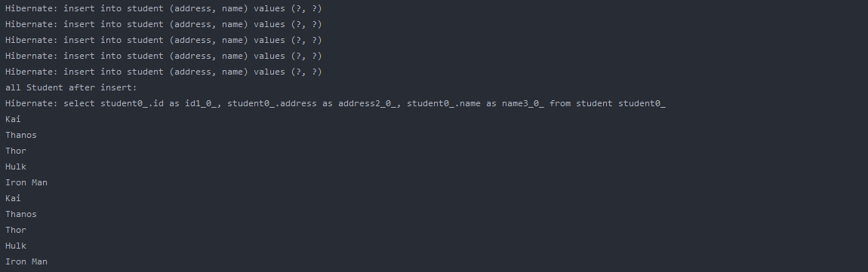
Kết quả:

Slide 54
Hibernate - O/R Mappings
Có 3 chủ đề O/R mapping trong Hibernate quan trọng nhất mà chúng ta phải tìm hiểu chi tiết. Đó là:
Mapping về collections.
Mapping về liên kết giữa các lớp entity (Association Mappings)
Maping về các Component.

Slide 55
Collections Mappings
Nếu một entity hoặc lớp có một tập các giá trị trong một biến Collection cụ thể, thì chúng ta có thể ánh xạ các giá trị đó bằng bất kỳ một trong các interface collections có sẵn trong java.
Kiểu Collection | Mapping và môt tả
java.util.Set | Collection này được ánh xạ với một phần tử <set> và được khởi tạo với java.util.HashSet
java.util.SortedSet | Collection này được ánh xạ với một phần tử <set> và được khởi tạo với java.util.TreeSet. Thuộc tính sort để định nghĩa một tập được sắp xếp hoặc không.
java.util.List | Collection này được ánh xạ với một phần tử <list> và được khởi tạo với java.util.ArrayList
java.util.Collection | Collection này được ánh xạ với một phần tử <bag> or <ibag> và được khởi tạo với java.util.ArrayList
java.util.Map | Collection này được ánh xạ với một phần tử <map> và được khởi tạo với java.util.HashMap
java.util.SortedMap | Collection này được ánh xạ với một phần tử <map> và được khởi tạo với java.util.TreeMap. Thuộc tính sort để định nghĩa một tập được sắp xếp hoặc không.

Slide 56
Component Mappings
Trường hợp một lớp Entity có thể có một tham chiếu đến một lớp khác như là một biến thành viên. Nếu lớp được tham chiếu đó không có vòng đời của chính nó và hoàn toàn phụ thuộc vào vòng đời của lớp thực thể sở hữu, lớp được tham chiếu đó được gọi là lớp Component.
Kiểu Mapping | Description
Component Mappings | Mapping cho một lớp có một tham chiếu đến một lớp khác như là một biến thành viên. Trường hợp này chúng ta sử dụng phần tử <component> để thiết lập sự tồn tại của các thuộc khác của lớp của biến tham chiếu bên trong lớp sở hữu nó.

Slide 57
Association Mappings
Việc ánh xạ các liên kết giữa các lớp entity và các mối quan hệ giữa các bảng chính là linh hồn của ORM. Dưới đây là 4 kiểu liên kết:
Kiểu Mapping | Mô tả
Many-to-One | Mapping mối quan hệ many-to-one trong Hibernate
One-to-One | Mapping mối quan hệ one-to-one trong Hibernate
One-to-Many | Mapping one-to-many relationship using Hibernate
Many-to-Many | Mapping mối quan hệ many-to-many trong Hibernate

Slide 58
Ví dụ về các Association Mappings
Công nghệ sử dụng:
Maven
MySQL
HibernateJPA

Slide 59
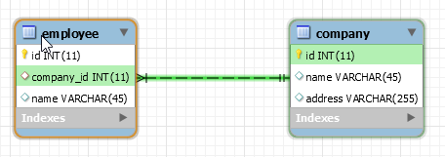
Hibernate One To Many (@OneToMany, @ManyToOne)
Mối quan hệ một-nhiều many-to-one và one-to-many trong Hibernate là loại kết hợp phổ biến nhất, nơi một đối tượng có thể được liên kết với nhiều đối tượng.
Ví dụ như: một công ty có nhiều nhân viên:

Slide 60
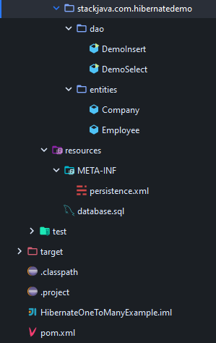
Cơ sở dữ liệu và sơ đồ project
CREATE SCHEMA `hibernate-demo` ; CREATE TABLE `hibernate-demo`.`company` ( `id` INT NOT NULL AUTO_INCREMENT, `name` VARCHAR(45) NULL, `address` VARCHAR(255) NULL, PRIMARY KEY (`id`)); CREATE TABLE `hibernate-demo`.`employee` ( `id` INT NOT NULL AUTO_INCREMENT, `company_id` INT NULL, `name` VARCHAR(45) NULL, PRIMARY KEY (`id`), CONSTRAINT `emp-company` FOREIGN KEY (`company_id`) REFERENCES `hibernate-demo`.`company` (`id`));

Slide 61
Pom.xml
<?xml version="1.0" encoding="UTF-8"?> <project xmlns="http://maven.apache.org/POM/4.0.0" xmlns:xsi="http://www.w3.org/2001/XMLSchema-instance" xsi:schemaLocation="http://maven.apache.org/POM/4.0.0 http://maven.apache.org/xsd/maven-4.0.0.xsd"> <modelVersion>4.0.0</modelVersion> <groupId>groupId</groupId> <artifactId>viduHibernateJPA</artifactId> <version>1.0-SNAPSHOT</version> <properties> <maven.compiler.source>1.11</maven.compiler.source> <maven.compiler.target>1.11</maven.compiler.target> </properties> <dependencies> <dependency> <groupId>org.hibernate</groupId> <artifactId>hibernate-core</artifactId> <version>5.4.12.Final</version> </dependency> <dependency> <groupId>org.hibernate</groupId> <artifactId>hibernate-entitymanager</artifactId> <version>5.4.12.Final</version> </dependency> <dependency> <groupId>mysql</groupId> <artifactId>mysql-connector-java</artifactId> <version>8.0.19</version> </dependency> </dependencies> </project>

Slide 62
Persistence.xml
<?xml version="1.0" encoding="UTF-8"?> <persistence xmlns="http://java.sun.com/xml/ns/persistence" version="2.0"> <persistence-unit name="persistence"> <description>Demo Hibernate Entity Manager</description> <provider>org.hibernate.jpa.HibernatePersistenceProvider</provider> <properties> <property name="javax.persistence.jdbc.driver" value="com.mysql.jdbc.Driver" /> <property name="javax.persistence.jdbc.url" value="jdbc:mysql://localhost:3306/hibernate-demo" /> <property name="javax.persistence.jdbc.user" value="root" /> <property name="javax.persistence.jdbc.password" value="Admin123" /> <property name="hibernate.show_sql" value="true" /> <property name="hibernate.connection.provider_disables_autocommit" value="true"/> </properties> </persistence-unit> </persistence>

Slide 63
Các thực thể tương ứng: Company.Java
@OneToMany chỉ định đây là quan hệ một – nhiều
mappedBy chỉ định mapping thông qua thuộc tính company trong Employee.java.
Set<Employee> sẽ lưu trữ danh sách các Employee
@Entity @Table(name = "company") public class Company { @Id @Column(name = "id") @GeneratedValue(strategy = GenerationType.IDENTITY) private Integer id; @Column(name = "name") private String name; @OneToMany(fetch = FetchType.LAZY, mappedBy = "company") private Set<Employee> listEmployee = new HashSet<>(); //getter&setter&constuctor }

Slide 64
Thực thể tương ứng: Employee.java
@ManyToOne chú thích quan hệ nhiều – một
@JoinColumn chỉ định rõ việc mapping sẽ thông qua trường “company_id”.
@Entity @Table(name = "employee") public class Employee { @Id @Column(name = "id") @GeneratedValue(strategy = GenerationType.IDENTITY) private Integer id; @Column(name = "name") private String name; @ManyToOne @JoinColumn(name = "company_id", nullable = false) private Company company; //etc.. }

Slide 65
Chèn dữ liệu
public class DemoInsert { public static void main(String[] args) { EntityManagerFactory entityManagerFactory = Persistence.createEntityManagerFactory("persistence"); EntityManager entityManager = entityManagerFactory.createEntityManager(); entityManager.getTransaction().begin(); Company company = new Company(); company.setName("Google"); entityManager.persist(company); Employee emp1 = new Employee(); emp1.setName("kai"); emp1.setCompany(company); Employee emp2 = new Employee(); emp2.setName("sena"); emp2.setCompany(company); entityManager.persist(emp1); entityManager.persist(emp2); entityManager.getTransaction().commit(); System.out.println("--------- after insert -------------"); System.out.println(company); System.out.println(emp1); System.out.println(emp2); entityManager.close(); entityManagerFactory.close(); } }

Slide 66
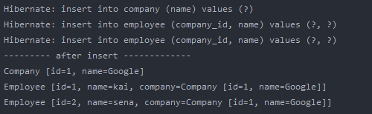
Kết quả:

Slide 67
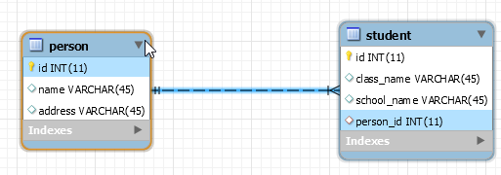
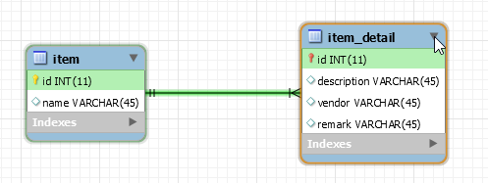
@OneToOne
Quan hệ 1-1 được dùng cho những trường hợp một bản ghi chỉ cho phép duy nhất một bản ghi khác tham chiếu tới nó. Có hai trường hợp trong mối quan hệ này:
Trường hợp thừa kế
Student extends Person
Trường hợp sử dụng chung id

Slide 68
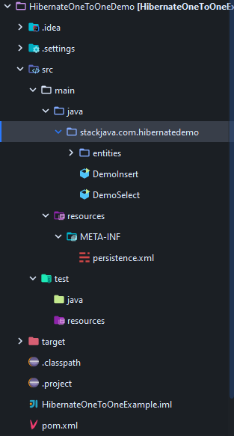
Sơ đồ Project & Mã SQL
Persistence.xml và pom.xml có thể sử dụng lại ở phần trên. Chỉ thay tên database tương ứng.
CREATE SCHEMA `hibernate-demo-6` ; CREATE TABLE `hibernate-demo-6`.`person` ( `id` INT NOT NULL AUTO_INCREMENT, `name` VARCHAR(45) NULL, `address` VARCHAR(45) NULL, PRIMARY KEY (`id`)); CREATE TABLE `hibernate-demo-6`.`student` ( `id` INT NOT NULL AUTO_INCREMENT, `class_name` VARCHAR(45) NULL, `school_name` VARCHAR(45) NULL, `person_id` INT NULL, PRIMARY KEY (`id`), UNIQUE INDEX `person_id_UNIQUE` (`person_id` ASC), CONSTRAINT `student-person` FOREIGN KEY (`person_id`) REFERENCES `hibernate-demo-6`.`person` (`id`));

Slide 69
Thực thể Person.java
@Entity @Table(name = "person") public class Person { @Id @Column(name = "id") @GeneratedValue(strategy = GenerationType.IDENTITY) private Integer id; @Column(name = "name") private String name; @Column(name = "address") private String address; //etc }

Slide 70
Thực thể Student.java
@Entity @Table(name = "student") public class Student { @Id @Column(name = "id") @GeneratedValue(strategy = GenerationType.IDENTITY) private Integer id; @Column(name = "class_name") private String className; @Column(name = "school_name") private String schoolName; @OneToOne(fetch=FetchType.LAZY) @JoinColumn(name = "person_id", nullable = false) private Person person; }
Annotation @OneToOne biểu thị mối quan hệ 1 – 1
@JoinColumn(name = "person_id") biểu thị rằng 2 đối tượng mapping qua column person_id
Trường hợp dùng chung id thì ta thay bằng annotation @PrimaryKeyJoinColumn

Slide 71
Chèn dữ liệu (DemoInsert.java)
public class DemoInsert { public static void main(String[] args) { EntityManagerFactory entityManagerFactory = Persistence.createEntityManagerFactory("persistence"); EntityManager entityManager = entityManagerFactory.createEntityManager(); entityManager.getTransaction().begin(); Person person = new Person("kai", "ha noi - viet nam"); Student student = new Student("D11CN2", "PTIT"); student.setPerson(person); entityManager.persist(person); entityManager.persist(student); entityManager.getTransaction().commit(); System.out.println("--------- after insert -------------"); System.out.println(person); System.out.println(student); entityManager.close(); entityManagerFactory.close(); } }

Slide 72
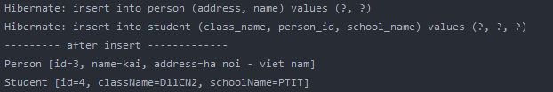
Kết quả:

Slide 73
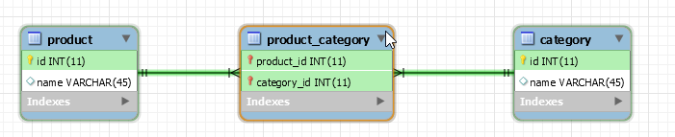
@ManyToMany
Khi xuất hiện quan hệ nhiều nhiều (n-n) thì ta sẽ tạo một bảng trung gian để chuyển quan hệ nhiều nhiều đó thành 2 quan hệ một nhiều.
Ở đây, hai bảng product và category sẽ được liên kết với nhau bằng bảng trung gian product_category.

Slide 74
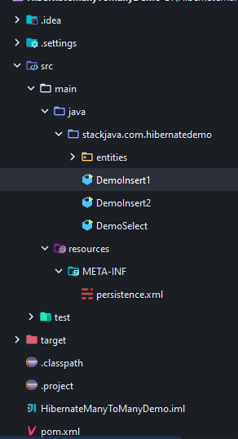
Sơ đồ và cơ sở dữ liệu mysql:
Tương tự, ta cũng sử dụng lại pom.xml và persistence.xml
CREATE SCHEMA `hibernate-demo-4` ; CREATE TABLE `hibernate-demo-4`.`product` ( `id` INT NOT NULL AUTO_INCREMENT, `name` VARCHAR(45) NULL, PRIMARY KEY (`id`)); CREATE TABLE `hibernate-demo-4`.`category` ( `id` INT NOT NULL AUTO_INCREMENT, `name` VARCHAR(45) NULL, PRIMARY KEY (`id`)); CREATE TABLE `hibernate-demo-4`.`product_category` ( `product_id` INT NOT NULL, `category_id` INT NOT NULL, PRIMARY KEY (`product_id`, `category_id`), CONSTRAINT `fk-category` FOREIGN KEY (`category_id`) REFERENCES `hibernate-demo-4`.`category` (`id`), CONSTRAINT `fk-product` FOREIGN KEY (`product_id`) REFERENCES `hibernate-demo-4`.`product` (`id`));

Slide 75
Thực thể category.java
@ManyToMany được sử dụng để biểu thị mối quan hệ nhiều nhiều
@JoinTable sẽ chỉ rõ bảng trung gian trong thuộc tính name, thuộc tính joinColumns sẽ chỉ rõ column mapping với table hiện tại – “category_id”, thuộc tính inverseJoinColumns sẽ chỉ rõ column mapping với table còn lại – “product_id”
@Entity @Table(name = "category") public class Category { @Id @Column(name = "id") @GeneratedValue(strategy = GenerationType.IDENTITY) private Integer id; @Column(name = "name") private String name; @ManyToMany(fetch = FetchType.LAZY, cascade = CascadeType.ALL) @JoinTable(name = "product_category", joinColumns = { @JoinColumn(name = "category_id") }, inverseJoinColumns = {@JoinColumn(name = "product_id") }) private Set<Product> products = new HashSet<>(); //etc }

Slide 76
Thực thể Product.java
@Entity @Table(name = "product") public class Product { @Id @Column(name = "id") @GeneratedValue(strategy = GenerationType.IDENTITY) private Integer id; @Column(name = "name") private String name; @ManyToMany(fetch = FetchType.LAZY, cascade = CascadeType.ALL) @JoinTable(name = "product_category", joinColumns = { @JoinColumn(name = "product_id") }, inverseJoinColumns = {@JoinColumn(name = "category_id") }) private Set<Category> categories = new HashSet<>(); }
@ManyToMany chỉ định quan hệ nhiều nhiều.
@Jointable tương tự.

Slide 77
Chèn dữ liệu
public class DemoInsert1 { public static void main(String[] args) { EntityManagerFactory entityManagerFactory = Persistence.createEntityManagerFactory("persistence"); EntityManager entityManager = entityManagerFactory.createEntityManager(); entityManager.getTransaction().begin(); Category category = new Category("Electronic Device"); Product product1 = new Product("Television"); Product product2 = new Product("Iphone"); Product product3 = new Product("Samsung Galaxy S9"); Set<Product> products = new HashSet<>(); products.add(product1); products.add(product2); products.add(product3); category.setProducts(products); entityManager.persist(category); entityManager.getTransaction().commit(); System.out.println("-------------------------------"); System.out.println(category); System.out.println(product1); System.out.println(product2); System.out.println(product3); entityManager.close(); entityManagerFactory.close(); } }

Slide 78

Kết quả

Slide 79
Chèn dữ liệu vào một đối tượng có sẵn.
public class DemoInsert2 { public static void main(String[] args) { EntityManagerFactory entityManagerFactory = Persistence.createEntityManagerFactory("persistence"); EntityManager entityManager = entityManagerFactory.createEntityManager(); entityManager.getTransaction().begin(); Category category = new Category("Home Applicances"); Product product = entityManager.find(Product.class, 2); product.getCategories().add(category); entityManager.getTransaction().commit(); System.out.println("--------- after insert -------------"); System.out.println(category); System.out.println(product); entityManager.close(); entityManagerFactory.close(); } }

Slide 80
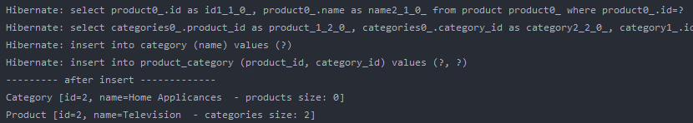
Kết quả

Slide 81
Truy vấn dữ liệu từ cột trung gian.
public class DemoSelect { public static void main(String[] args) { EntityManagerFactory entityManagerFactory = Persistence.createEntityManagerFactory("persistence"); EntityManager entityManager = entityManagerFactory.createEntityManager(); entityManager.getTransaction().begin(); Category category = entityManager.find(Category.class, 1); System.out.println(category); category.getProducts().forEach(p -> System.out.println(p)); System.out.println("-------------------------------"); Product product = entityManager.find(Product.class, 2); System.out.println(product); product.getCategories().forEach(c -> System.out.println(c)); entityManager.close(); entityManagerFactory.close(); } }

Slide 82
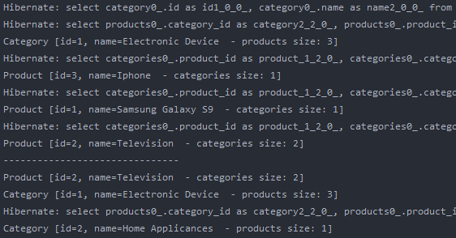
Kết quả:

Slide 83
Ngôn ngữ HQL (Hibernate Query Language)
Ngôn ngữ HQL dựa trên SQL, nhưng làm việc trên các persistent class thay vì làm việc với các bảng.
HQL không phân biệt hoa thuờng, ngoại trừ tên riêng của các bảng, cột…
Có thể sử dụng Parameter trong SQL để thực hiện truy vấn.

Slide 84
Mệnh đề From
Mệnh đề FROM được sử dụng khi bạn muốn tải các các đối tượng persistent vào bộ nhớ.
Nếu bạn cần sử dụng tên lớp đầy đủ trong HQL, chỉ cần chỉ định gói và tên lớp như sau:
String hql = "FROM com.hibernatebook.criteria.Employee"; Query query = session.createQuery(hql); List results = query.list(); }
String hql = "FROM Employee"; Query query = session.createQuery(hql); List results = query.list();

Slide 85
Mệnh đề AS
Mệnh đề AS có thể được sử dụng để gán các bí danh cho các lớp trong các truy vấn HQL, đặc biệt khi bạn có các truy vấn dài. Ví dụ:
String hql = "FROM Employee AS E"; Query query = session.createQuery(hql); List results = query.list();
Từ khoá AS là tùy chọn và bạn cũng có thể chỉ định bí danh trực tiếp sau tên lớp, như sau:
String hql = "FROM Employee E"; Query query = session.createQuery(hql); List results = query.list();

Slide 86
Mệnh đề SELECT
Mệnh đề SELECT cung cấp kiểm soát nhiều hơn các tập kết quả hơn mệnh đề from. Nếu bạn muốn lấy ra những thuộc tính cần thiết của các đối tượng thay vì đối tượng hoàn chỉnh, hãy sử dụng mệnh đề SELECT.
String hql = "SELECT E.firstName FROM Employee E"; Query query = session.createQuery(hql); List results = query.list();

Slide 87
Mệnh đề WHERE
Nếu bạn muốn thu hẹp các đối tượng cụ thể được trả về từ cơ sở dữ liệu, bạn sử dụng mệnh đề WHERE. Sau đây là cú pháp đơn giản sử dụng mệnh đề WHERE:
String hql = "FROM Employee E WHERE E.id = 10"; Query query = session.createQuery(hql); List results = query.list();

Slide 88
Mệnh đề ORDER BY
Để sắp xếp kết quả truy vấn HQL của bạn, bạn sẽ cần sử dụng mệnh đề ORDER BY. Bạn có thể sắp xếp các kết quả theo bất kỳ thuộc tính nào trên các đối tượng trong tập kết quả hoặc tăng dần (ASC) hoặc giảm dần (DESC). Sau đây là cú pháp đơn giản của việc sử dụng mệnh đề ORDER BY
String hql = "FROM Employee E WHERE E.id > 10 ORDER BY E.salary DESC"; Query query = session.createQuery(hql); List results = query.list();
Nếu bạn muốn sắp xếp theo nhiều thuộc tính, bạn chỉ cần thêm các thuộc tính bổ sung vào cuối của mệnh đề ORDER BY, được phân cách bằng dấu phẩy
String hql = "FROM Employee E WHERE E.id > 10 " + "ORDER BY E.firstName DESC, E.salary DESC "; Query query = session.createQuery(hql); List results = query.list();

Slide 89
Mệnh đề GROUP BY
Mệnh đề này cho phép Hibernate lấy thông tin từ cơ sở dữ liệu và phân nhóm chúng dựa trên giá trị của một thuộc tính. Sau đây là cú pháp đơn giản của việc sử dụng mệnh đề GROUP BY:
String hql = "SELECT SUM(E.salary), E.firtName FROM Employee E " + "GROUP BY E.firstName"; Query query = session.createQuery(hql); List results = query.list();

Slide 90
Sử dụng các tham số đặt tên
Hibernate hỗ trợ các tham số được đặt tên trong các truy vấn HQL của nó. Điều này làm cho việc viết các truy vấn HQL chấp nhận đầu vào từ người dùng dễ dàng và bạn không phải phòng chống các cuộc tấn công SQL injection. Sau đây là cú pháp đơn giản sử dụng các tham số được đặt tên:
String hql = "FROM Employee E WHERE E.id = :employee_id"; Query query = session.createQuery(hql); query.setParameter("employee_id",10); List results = query.list();

Slide 91
Mệnh đề UPDATE
Cập nhật hàng loạt là kiểu mới đối với HQL trong Hibernate 3. Và xóa khác nhau trong Hibernate 3 so với Hibernate 2. Giao tiếp Query giờ đây chứa một phương thức gọi là executeUpdate() để thực hiện các câu lệnh HQL UPDATE hoặc DELETE.
Mệnh đề UPDATE có thể được sử dụng để cập nhật một hoặc nhiều thuộc tính của một hoặc nhiều đối tượng.
String hql = "UPDATE Employee set salary = :salary " + "WHERE id = :employee_id"; Query query = session.createQuery(hql); query.setParameter("salary", 1000); query.setParameter("employee_id", 10); int result = query.executeUpdate(); System.out.println("Rows affected: " + result);

Slide 92
Mệnh đề DELETE
Mệnh đề DELETE được sử dụng để xóa một hoặc nhiều đối tượng. Sau đây là cú pháp đơn giản sử dụng mệnh đề DELETE:
String hql = "DELETE FROM Employee " + "WHERE id = :employee_id"; Query query = session.createQuery(hql); query.setParameter("employee_id", 10); int result = query.executeUpdate(); System.out.println("Rows affected: " + result);

Slide 93
Mệnh đề INSERT
HQL chỉ hỗ trợ mệnh đề INSERT INTO nơi mà các bản ghi có thể được insert từ một đối tượng này sang một đối tượng khác. Sau đây là cú pháp đơn giản sử dụng mệnh đề INSERT INTO:
String hql = "INSERT INTO Employee(firstName, lastName, salary)" + "SELECT firstName, lastName, salary FROM old_employee"; Query query = session.createQuery(hql); int result = query.executeUpdate(); System.out.println("Rows affected: " + result);

Slide 94
Các phương thức tổng hợp
HQL hỗ trợ một loạt các phương thức tổng hợp tương tự như SQL. Chúng hoạt động theo cùng một cách trong HQL như trong SQL và sau đây là danh sách các chức năng có sẵn:
No. | Các hàm | Mô tả
1 | avg(property name) | Trung bình của các giá trị của một thuộc tính.
2 | count(property name or *) | Số lần một thuộc tính xảy ra trong kết quả.
3 | max(property name) | Giá tri lớn nhất trong các giá trị của một trường.
4 | min(property name) | The minimum value of the property values
5 | sum(property name) | Tính tổng các giá trị của một trường

Slide 95
Distinct
Từ khóa distinct chỉ tính các giá trị duy nhất trong tập hàng. Truy vấn sau đây sẽ chỉ trả về số lần duy nhất:
String hql = "SELECT count(distinct E.firstName) FROM Employee E"; Query query = session.createQuery(hql); List results = query.list();

Slide 96
Phân trang bằng việc sử dụng Query
Có hai phương thức của giao tiếp Query cho việc phân trang.
No. | Phương thức & Mô tả
1 | Query setFirstResult(int startPosition) Phương thức này lấy một số nguyên đại diện cho hàng đầu tiên trong tập kết quả, bắt đầu với hàng 0.
2 | Query setMaxResults(int maxResult) Phương thức này cho Hibernate tìm kiếm một số maxResults của các đối tượng.
Sử dụng hai phương thức trên, chúng ta có thể xây dựng một thành phần phân trang trong ứng dụng Web hoặc Swing. Sau đây là ví dụ bạn có thể mở rộng để lấy 10 hàng cùng một lúc:
String hql = "FROM Employee"; Query query = session.createQuery(hql); query.setFirstResult(1); query.setMaxResults(10); List results = query.list();

Slide 97
Criteria API
Criteria API là một API được cung cấp trong Hibernate Framework.
Nó được tạo ra nhằm cung cấp tính hướng đối tượng cho việc truy vấn và nhận kết quả.
Criteria không thể dùng để update, xóa hay các thao tác dữ liệu (DDLStatement)
Criteria được xây dựng để gia tăng tính linh động, tái sử dụng code.
Vì là một Object, nên có thể soát lỗi trong thời gian complile.

Slide 98
Ví dụ về Criteria API
public class QueryObjectDemo { public static void main(String[] args) { SessionFactory factory = new HibernateUtils().getSessionFactory(); Session session = factory.getCurrentSession(); Transaction transaction =session.beginTransaction(); Criteria criteria = session.createCriteria(TblUserEntity.class); List<TblUserEntity> userList = criteria.list(); for (TblUserEntity user: userList) { System.out.println("user :" + user.getUserName()); System.out.println("password " + user.getPassword()); } session.getTransaction().commit(); } }

Slide 99
Restrictions với Criteria
Criteria cung cấp sẵn công cụ lọc Restrictions.
Bằng cách này, ta có thể truy xuất giá trị theo điều kiện đặt trước.
Criteria cr = session.createCriteria(Employee.class); // Lấy các record có salary lớn hơn 2000 cr.add(Restrictions.gt("salary", 2000)); // Lấy các record có salary nhỏ hơn 2000 cr.add(Restrictions.lt("salary", 2000)); // Lấy các record có fistName bắt đầu là zara cr.add(Restrictions.like("firstName", "zara%")); // Dạng không phân biệt chữ hoa và chữ thường cho điều kiện trên. cr.add(Restrictions.ilike("firstName", "zara%")); // Lấy các record có salary trong khoảng 1000 và 2000 cr.add(Restrictions.between("salary", 1000, 2000)); // Check thuộc tính đã cho là null cr.add(Restrictions.isNull("salary")); // Check thuộc tính đã cho là khác null cr.add(Restrictions.isNotNull("salary")); // Check thuộc tính đã cho là empty cr.add(Restrictions.isEmpty("salary")); // Check thuộc tính đã cho là khác empty cr.add(Restrictions.isNotEmpty("salary"));

Slide 100
Restrictions với Criteria
Ngoài ra, có thể tạo các điều kiện AND và OR sử dụng các hạn chế LogicExpression như sau:
Criteria cr = session.createCriteria(Employee.class); Criterion salary = Restrictions.gt("salary", 2000); Criterion name = Restrictions.ilike("firstNname","zara%"); // Lấy các record phù hợp với điều kiện OR LogicalExpression orExp = Restrictions.or(salary, name); cr.add(orExp); // Lấy các record phù hợp với điều kiện AND LogicalExpression andExp = Restrictions.and(salary, name); cr.add(andExp); List results = cr.list();

Slide 101
Phân trang bằng việc sử dụng Criteria
Có hai phương thức của giao tiếp Criteria để phân trang.
No. | Phương thức & Mô tả
1 | public Criteria setFirstResult(int firstResult) Phương thức này lấy một số nguyên đại diện cho hàng đầu tiên trong tập kết quả của bạn, bắt đầu với hàng 0.
2 | public Criteria setMaxResults(int maxResults) Phương thức này cho Hibernate tìm kiếm một số maxResults của các đối tượng.
//lấy 10 hàng một lúc.
Criteria cr = session.createCriteria(Employee.class); cr.setFirstResult(1); cr.setMaxResults(10); List results = cr.list();

Slide 102
Sắp xếp kết quả
Criteria API cung cấp lớp org.hibernate.criterion.Order để sắp xếp kết quả trả về theo thứ tự tăng dần hoặc giảm dần.
Criteria cr = session.createCriteria(Employee.class); // Lấy các record có salary lớn hơn 2000 cr.add(Restrictions.gt("salary", 2000)); // Sắp xếp các record theo thứ tự giảm dần cr.addOrder(Order.desc("salary")); // Sắp xếp các record theo thứ tự tăng dần cr.addOrder(Order.asc("salary")); List results = cr.list();

Slide 103
Projections & Aggregations
Criteria cr = session.createCriteria(Employee.class);
// Lấy tổng số hàng. cr.setProjection(Projections.rowCount()); // Lấy giá trị trung bình của một thuộc tính. cr.setProjection(Projections.avg("salary")); // Để có số lần xuất hiện duy nhât của một thuộc tính. cr.setProjection(Projections.countDistinct("firstName")); // Lấy giá trị maximum của một thuộc tính. cr.setProjection(Projections.max("salary")); // Lấy giá trị minimum của một thuộc tính. cr.setProjection(Projections.min("salary")); // Lấy tổng các giá trị của một thuộc tính cr.setProjection(Projections.sum("salary"));
Criteria API cung cấp lớp org.hibernate.criterion.Projections có thể được sử dụng để có được giá trị trung bình, maximum và minimum của các giá trị thuộc tính.
Lớp Projections cũng tương tự như lớp Restrictions vì nó cung cấp một số phương thức static để lấy các thể hiện của lớp Projections.

Slide 104
Native SQL
Hibernate hỗ trợ Native SQL, có nghĩa là ta có thể sử dụng ngôn ngữ SQL của database (MySQL, Oracle…) để sử dụng các tính năng cụ thể, riêng biệt trong chúng.
Có hai kiểu truy vấn Native SQL:
Truy vấn vô hướng Scalar Queries trả về một Object vô hướng
Truy vấn thực thể Entity Queries trả về một thực thể cụ thể.

Slide 105
Truy vấn vô hướng (Scalar)
Các truy vấn SQL cơ bản nhất là để có được một danh sách các vô hướng (giá trị) từ một hoặc nhiều bảng. Sau đây là cú pháp để sử dụng SQL gốc cho các giá trị vô hướng:
String sql = "SELECT first_name, salary FROM EMPLOYEE"; Query query = session.createSQLQuery(sql); query.setResultTransformer(Criteria.ALIAS_TO_ENTITY_MAP); List results = query.list();

Slide 106
Truy vấn Entity
Các truy vấn ở trên là về trả về các giá trị vô hướng từ resultset. Sau đây là cú pháp để có được các đối tượng Entity từ một truy vấn Native SQL thông qua addEntity().
String sql = "SELECT * FROM EMPLOYEE"; Query query = session.createSQLQuery(sql); query.addEntity(Employee.class); List results = query.list();

Slide 107
Truy vấn Entity với Named SQL
Sau đây là cú pháp để nhận các đối tượng thực thể từ truy vấn native sql thông qua addEntity() và sử dụng truy vấn Named SQL.
String sql = "SELECT * FROM EMPLOYEE WHERE id = :employee_id"; Query query = session.createSQLQuery(sql); query.addEntity(Employee.class); query.setParameter("employee_id", 10); List results = query.list();

Slide 108
Ví dụ về Native SQL trong Hibernate
Lớp Entity Student:
Bảng trong cơ sở dữ liệu:
@Entity @Table(name = "tbl_student", schema = "demo") public class TblStudentEntity { @Id
@GeneratedValue(strategy = GenerationType.IDENTITY)
@Column(name = "id", nullable = false) private int id; @Column(name = "name", nullable = false, length = 255) private String name; //Constructor, Getter & Setter }
create table tbl_teacher ( id int auto_increment primary key, name varchar(255) not null )

Slide 109

Truy vấn NativeSQL -MySQL
Session session = factory.getCurrentSession(); session.getTransaction().begin(); String sql = "Select s from "+ TblStudentEntity.class.getName() + " s"; Query<TblStudentEntity> query = session.createQuery(sql); List<TblStudentEntity> studentEntities = query.getResultList(); for (TblStudentEntity student : studentEntities) { System.out.println("ID:" + student.getId() + " sinh vien "+ student.getName()); } session.getTransaction().commit();
Kết quả:

Slide 110
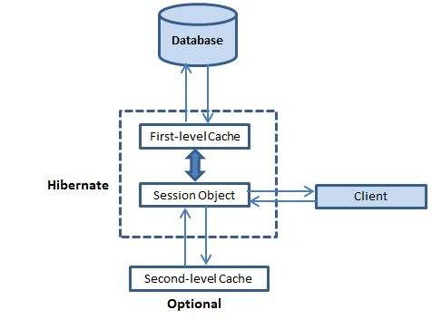
Cache
Bộ nhớ đệm Cache nằm giữa application và database, nó giúp gia tăng hiệu suất ứng dụng bằng cách gộp chung các dữ liệu vừa sử dụng gần đây, lưu trữ nó cho những lần truy cập tiếp theo.
Cache rất hữu ích khi ta cần sử dụng cùng một dữ liệu trong nhiều lần, giảm thiểu việc truy cập trực tiếp vào database.

Slide 111
Cache
Có 3 kiểu Cache trong Hibernate, Cache cấp 1, Cache cấp 2 và Cache truy vấn.
Cache cấp một (First-level Cache) có trong Session, nó là bắt buộc và mọi request tới database phải thông qua nó. Session sẽ giữ một Object trước khi cập nhật tới database. Khi đóng Session, Cache sẽ mất đi.
Bộ nhớ cache cấp hai (Second-level Cache) là tùy chọn. Và bộ nhớ cache cấp một sẽ luôn được tham vấn trước khi đặt một đối tượng vào trong bộ nhớ cache cấp hai.
Bộ nhớ cache cấp truy vấn (Query-level Cache) là tùy chọn, nó liên kết chặt chẽ với bộ nhớ cache cấp hai. Nó lưu giữ các kết quả truy vấn và dấu thời gian (timestamps).

Slide 112
Inheritance Mapping
Khi tạo ra các class kế thừa trong hibernate, ta có thể map nó bằng 3 cách.
Table Per Hierarchy cả hệ thống các class kế thừa được map với một bảng duy nhất.
Table Per Concrete class mỗi class được tạo ra một bảng, trong đó class con (subclass) chứa các cột kế thừa từ bảng cha.
Table Per Subclass mỗi class tạo ra một bảng, chỉ chứa các cột của chính nó.

Slide 113
Batch processing
Khi update một lượng quá lớn dữ liệu vào trong database, nó sẽ gây ra đầy bộ nhớ cache cấp 1 ở dòng thứ 50000. Do đó ta có thể sử dụng batch processing trong Hibernate để giải quyết vấn đề này.
Hibernate cung cấp 2 phương thức phục vụ cho batch processing nằm trong session là flush() và clear().
Flush() sẽ đẩy dữ liệu vào database, và clear sẽ xóa nó trong cache, giúp bộ nhớ không bị đầy.
Cách thiết lập Batch Processing trong file hibernate.cfg.xml. Ở đây là 50.
<property name="hibernate.jdbc.batch_size"> 50 </property>

Slide 114
Ví dụ về batch processing
Session session = SessionFactory.openSession(); Transaction tx = session.beginTransaction(); for ( int i=0; i<100000; i++ ) { Employee employee = new Employee(.....); session.save(employee); if( i % 50 == 0 ) { // Tương tự như kích thước batch JDBC //flush một batch của các lệnh insert và giải phóng bộ nhớ session.flush(); session.clear(); } } tx.commit(); session.close();

Slide 115
Interceptors
Một Object trong hibernate có thể bị thay đổi trong quá trình hoạt động, hình thành nên một vòng đời của Object Như là: load, instantiate, save, update…
Interceptors chính là công cụ để thực thi những phương thức tại mỗi điểm trong vòng đời đó.
Để xây dựng một interceptor ta có thể impliments lớp Interceptor trực tiếp hoặc extents lớp EmptyInterceptor.

Slide 116
Các phương thức có sẵn trong Interceptor Interface
No. | Phương thức | Mô tả
1 | findDirty() | Phương thức này được gọi khi phương thức flush() được gọi trên một đối tượng Session.
2 | instantiate() | Phương thức này được gọi khi một lớp persistent được khởi tạo.
3 | isUnsaved() | Phương thức này được gọi khi một đối tượng được truyền vào phương thức saveOrUpdate()
4 | onDelete() | Phương thức này được gọi trước khi một đối tượng bị xóa.
5 | onFlushDirty() | Phương thức này được gọi khi Hibernate phát hiện ra rằng một đối tượng là dirty(tức là đã được thay đổi) trong quá trình flush nghĩa là thao tác update.
6 | onLoad() | Phương thức này được gọi trước khi một đối tượng được khởi tạo.
7 | onSave() | Phương thức này được gọi trước khi một đối tượng được lưu.
8 | postFlush() | Phương thức này được gọi sau khi flush và một đối tượng đã được update trong bộ nhớ.
9 | preFlush() | Phương thức này được gọi trước một flush.

